Slide 1
Муниципальное казенное дошкольное образовательное учреждение детский сад комбинированного вида «Родничок» города Слободского Кировской области.
Тема: «Привлечение родителей к активному участию в жизни группы
посредством совместной деятельности детей и взрослых.
Семейный проект «Мы - вместе»
Педагог: Симонова Наталья Николаевна
воспитатель высшей квалификационной категории МКДОУ д/с «Родничок»
г. Слободского Кировской области

Slide 2
Цель: привлечение родителей к активному участию в жизни группы посредством совместной деятельности детей и взрослых. Задачи: 1. Создать условия для развития детей в совместной деятельности с родителями и педагогами ДОУ. 2. Приобщить родителей к участию в жизни группы через поиск и внедрение наиболее эффективных форм взаимодействия. З. Повысить уровень педагогической культуры родителей. 4. Организовать мероприятия по вовлечению родителей в деятельность группы как полноправных участников образовательного процесса.

Slide 3
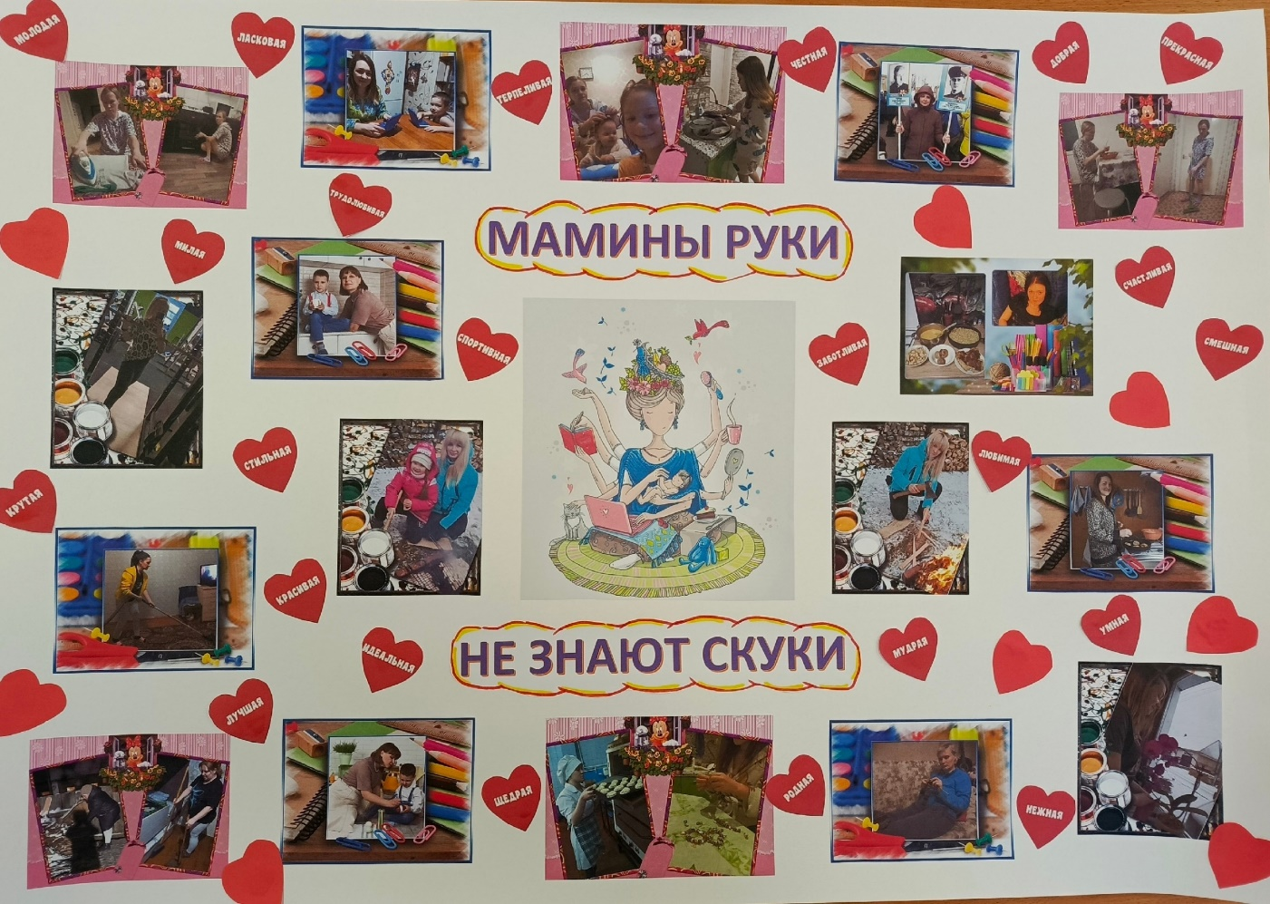
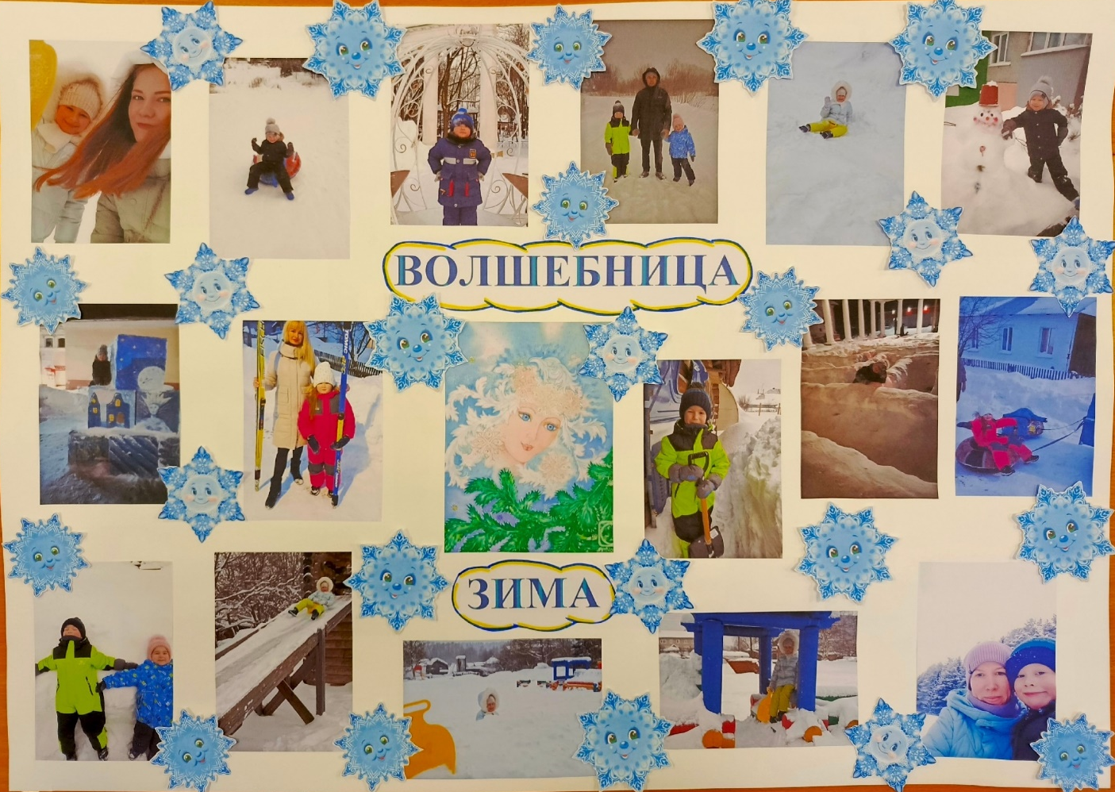
Тематические фотодни
«Мамины руки не знают скуки»
«Волшебница зима»

Slide 4
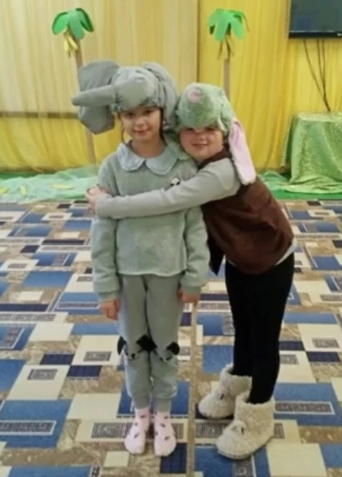
Театрализованные постановки
Сказка М. Липскерова
«Как Волк Телёночку мамой был»
Сказка Д. Непомнящей
«Мама для мамонтёнка»

Slide 5
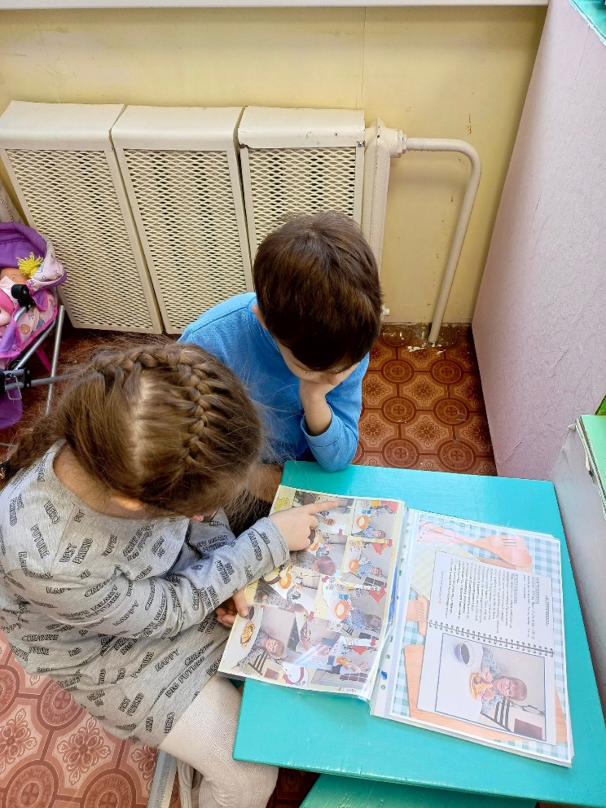
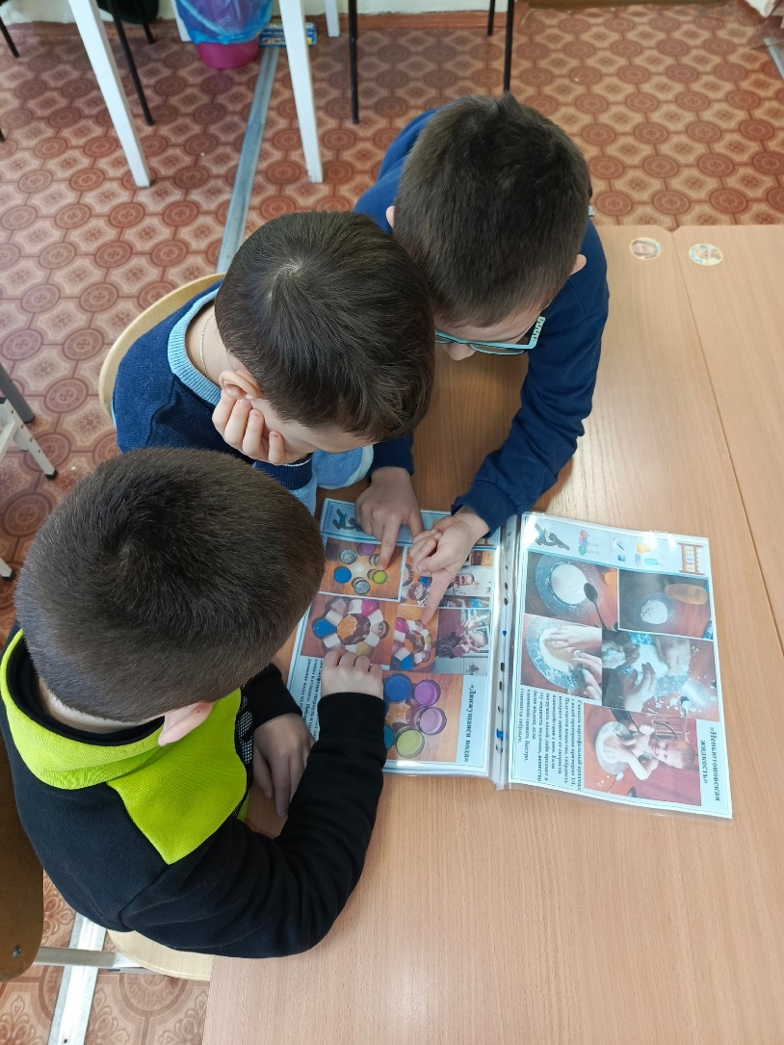
Семейные проекты
Кулинарная книга
««Повара и поварята –
наши мамы и ребята»»
«Домашняя лаборатория»

Slide 6
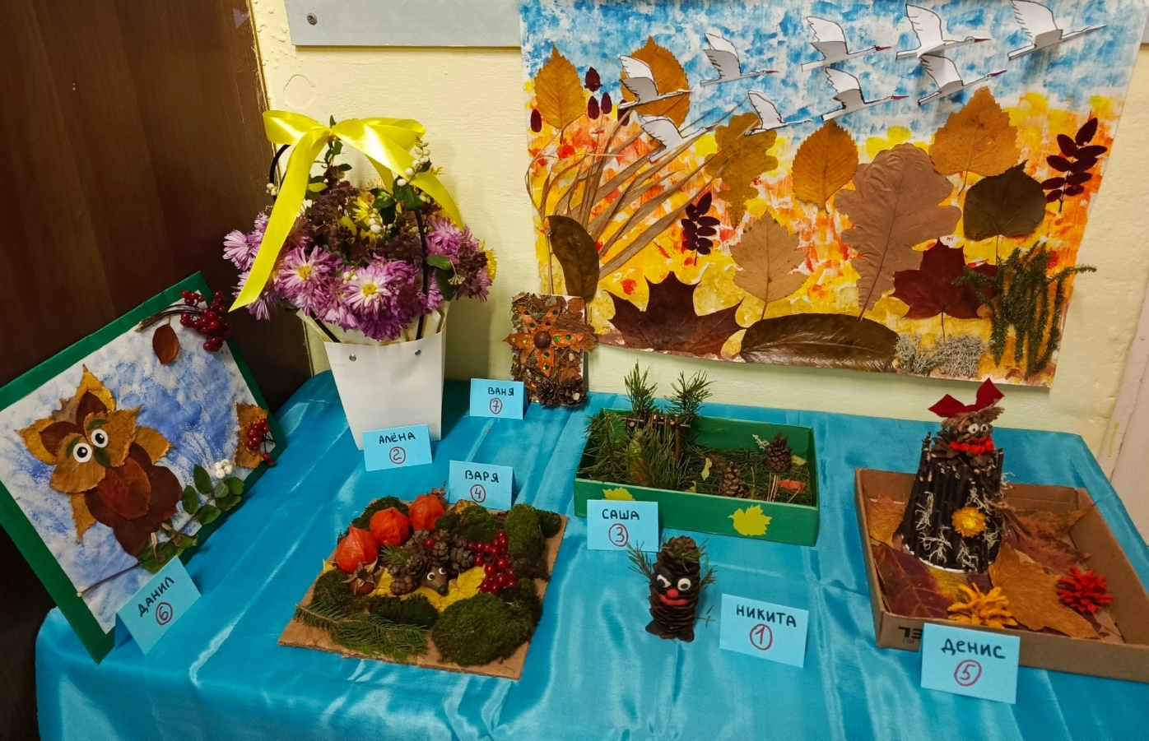
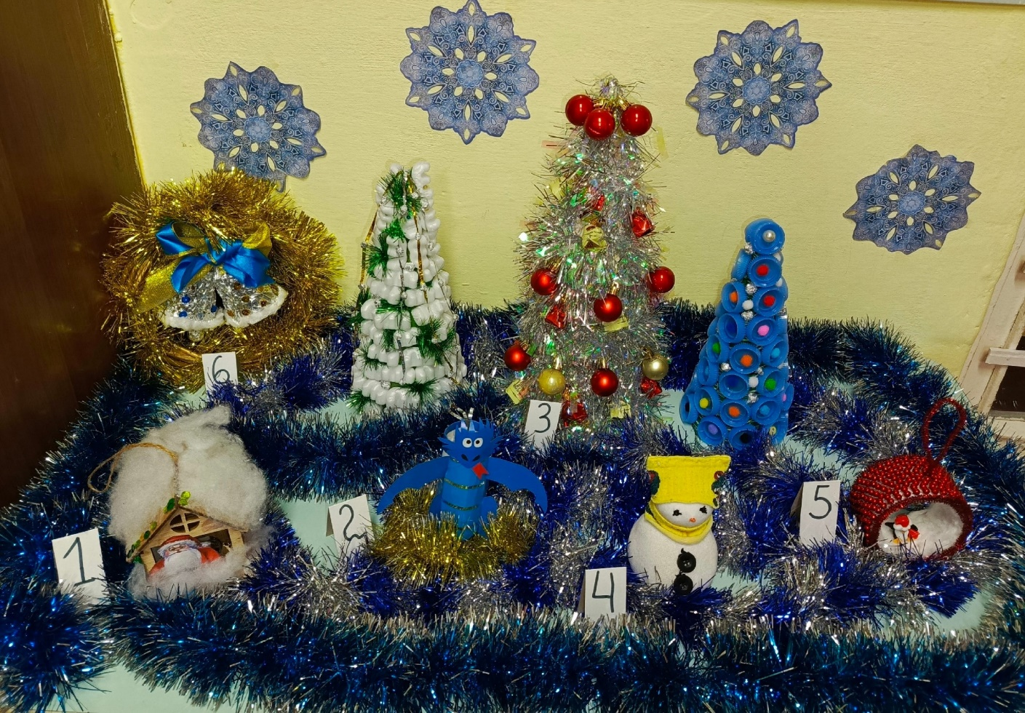
Конкурсы семейного творчества
«Осенние фантазии»
«Новогодняя игрушка»

Slide 7
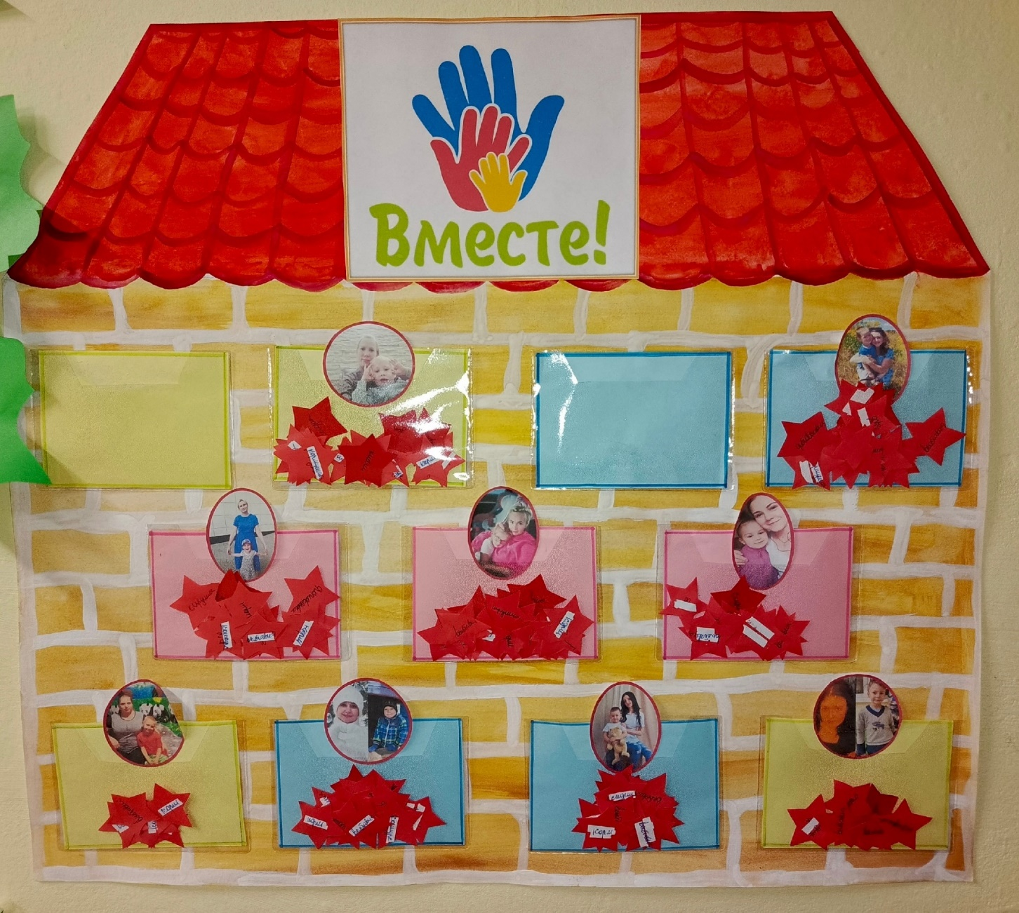
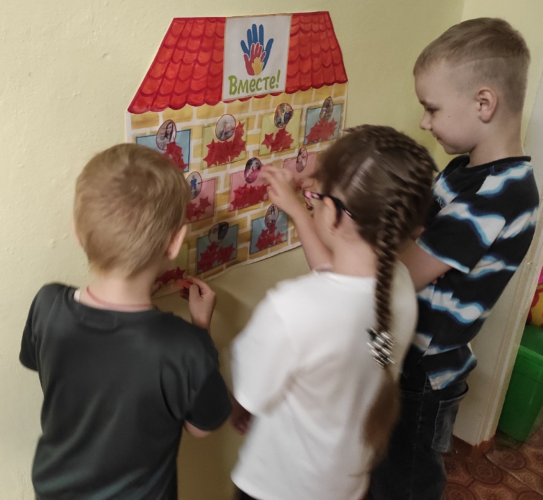
Стенд «Мы - вместе»

Slide 8
